Slide 1








Slide 2


01 팀 소개
02 프로젝트 주제 개요
03 타겟층 분석
04 벤치마킹 사이트
05 프로젝트 컨셉
06 사이트 구성

Slide 3





Slide 4



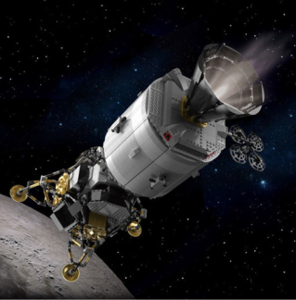


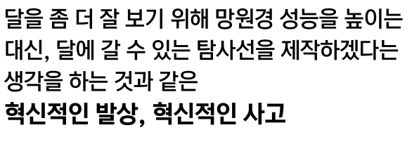

Slide 5





Slide 6










Slide 7




Slide 8


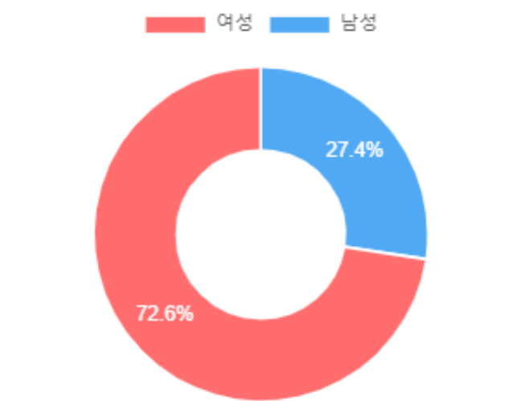











63.8%

Slide 9




Slide 10










Slide 11




Slide 12










1. 기존 중고거래에는 존재하지 않는 콘텐츠 구현
2. 좁은 범위의 측정 타겟층 맞춤, 타겟층에 적합한 콘텐츠 제공
회원 기부 물품을 회원 추첨을 통해 나눔
육아칼럼을 통해 양질의 정보 제공
아이들이 좋아하는 레시피 정보 제공
육아일기를 통해 회원들과 함께 소통

Slide 13




Slide 14


메인 페이지 시안 링크

Slide 15


